Slide 1
指導教授: 劉建宏、陳偉凱老師
組員:
資工四 103590016 蔡宗穎
資工四 103590030 劉顥旻
資工四 103590041 郭晉名
資工四 103590046 鄭鴻仁

Slide 2
GIFU物品分享平台

Slide 3
CONTENTS
01
專題動機
02
平台功能
03
實作介紹
04
Persona
05
未來展望

Slide 4
1
專題動機

Slide 5


專題動機
某個東西久久用一次，
不想花錢買了之後又不用
不必要的東西佔位置，但丟掉又怕浪費

Slide 6
2
平台功能

Slide 7
平台功能
1
刊 登
2
索 取
3
搜 尋
4
審 核

Slide 8
3
實作介紹

Slide 9

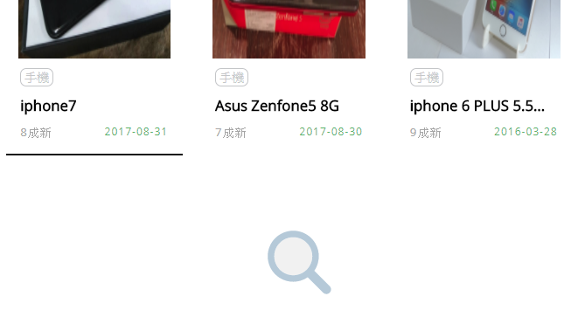



前端實作 – 十大易用性設計
1.系統狀態能見度 : The system should always keep users informed about what is going on, through appropriate feedback within reasonable time.
搭配後端SignalR與Ajax非同步傳輸的達成即時通知的效果(如圖一)，讓使用者不用重整頁面也能接到通知。
圖一 通知即時提醒
圖二 按鈕滑入反應
圖三 處理進度動畫
滑鼠滑入時的換色反應是讓使用者在點擊前能確認「這是按鈕」(如圖二)。
使用者在瀏覽物品時會先載入少量的物品，當想往下滑動頁面時，會送出請求向後端索取更多符合條件的商品，並動態載入到網頁中(如圖三)，載入動畫的顯示可以讓使用者了解現在狀態。

Slide 10
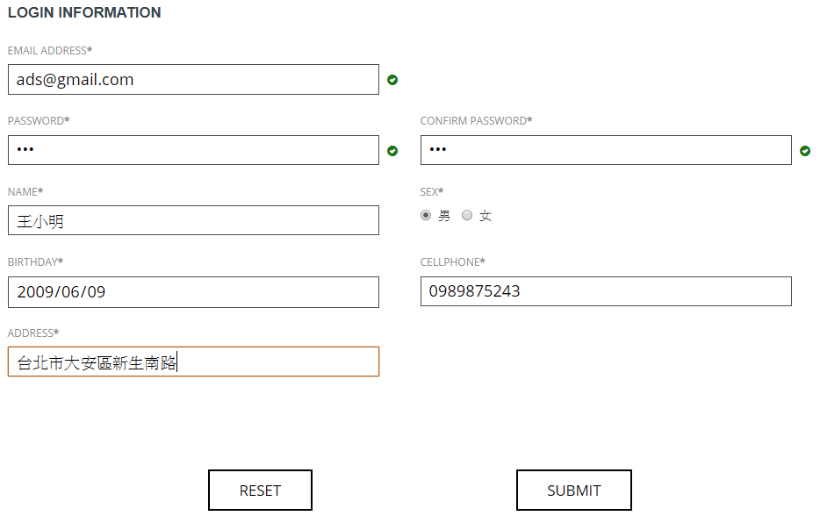
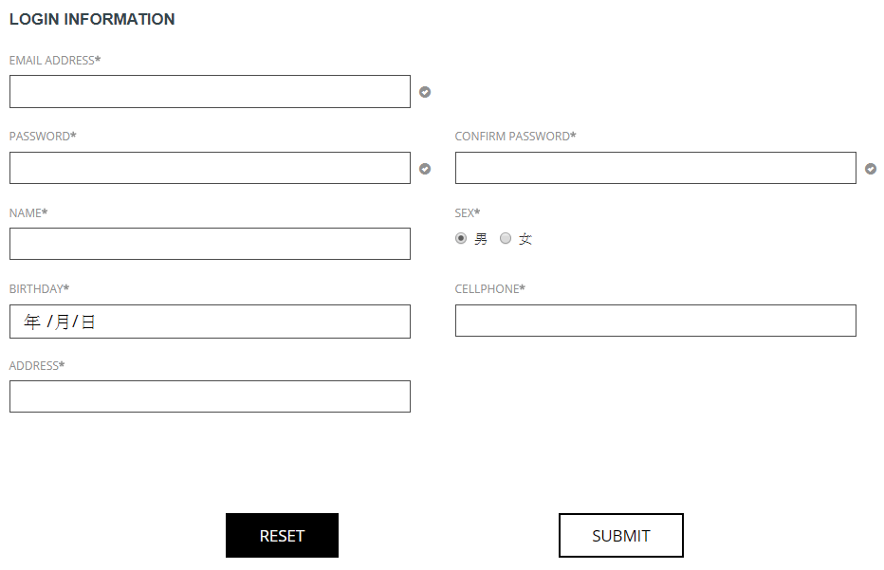
前端實作 – 十大易用性設計
2.使用者操作自由度: Users often choose system functions by mistake and will need a clearly marked "emergency exit" to leave the unwanted state without having to go through an extended dialogue.
圖四 填寫表單
圖五 清空表單
點選Reset按鈕能幫使用者清除表單上的資訊(由圖四到圖五所示)

Slide 11
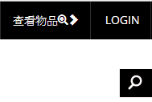

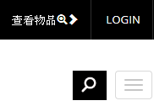

前端實作 – 十大易用性設計
3.一次性和標準 : Users should not have to wonder whether different words, situations, or actions mean the same thing.
4.預防錯誤 : Even better than good error messages is a careful design which prevents a problem from occurring in the first place.
登入按鈕設計得更普羅大眾相同，讓每個人在瀏覽此網頁想登入的時候，第一時間在右上角就能找到。(如圖六)
在輸入時，前端先做資料前處理，有錯誤提早預防，並且告知哪裡有錯和檢查icon呈現紅色。(如圖八)
圖八 輸入錯誤
圖六 填寫表單
漢堡選單也設計得更普通的一樣，以便於使用者容易辨認。(如圖七)
輸入正確的值，檢查icon呈現綠色 (如圖九)
圖九 輸入正確
圖七 填寫表單

Slide 12


前端實作 – 十大易用性設計
5.辨識而非記憶: The user should not have to remember information from one part of the dialogue to another. Instructions for use of the system should be visible or easily retrievable whenever appropriate.
6.彈性與使用效率: Accelerators — unseen by the novice user — may often speed up the interaction for the expert user such that the system can cater to both inexperienced and experienced users.
麵包屑(如圖十所示)的功能可以防止使用者在龐大的網頁地圖中迷路，也能快速地回到之前探訪過的頁面。
ScrollTop(如圖十一所示)的快捷鍵功能，能幫助頁面過長時能一鍵回到頂端，提高瀏覽便利性也節省時間。
圖十 麵包屑
圖十一 scrollTop

Slide 13
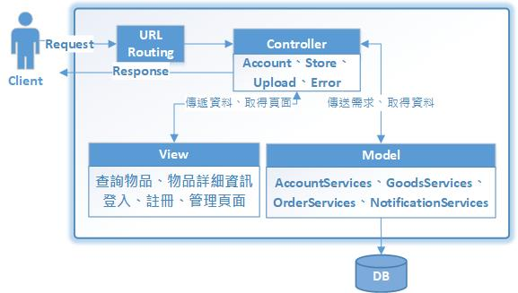
系統架構圖

Slide 14
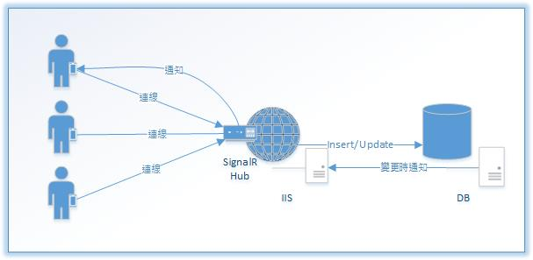
推播

Slide 15
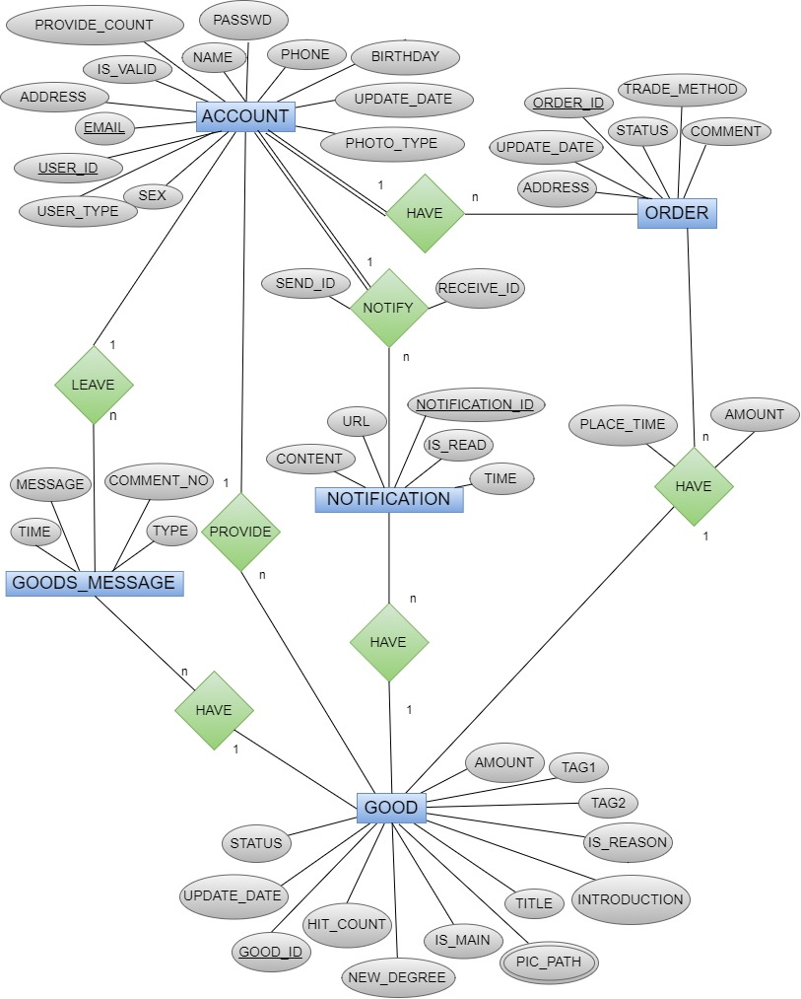
ER-Model

Slide 16
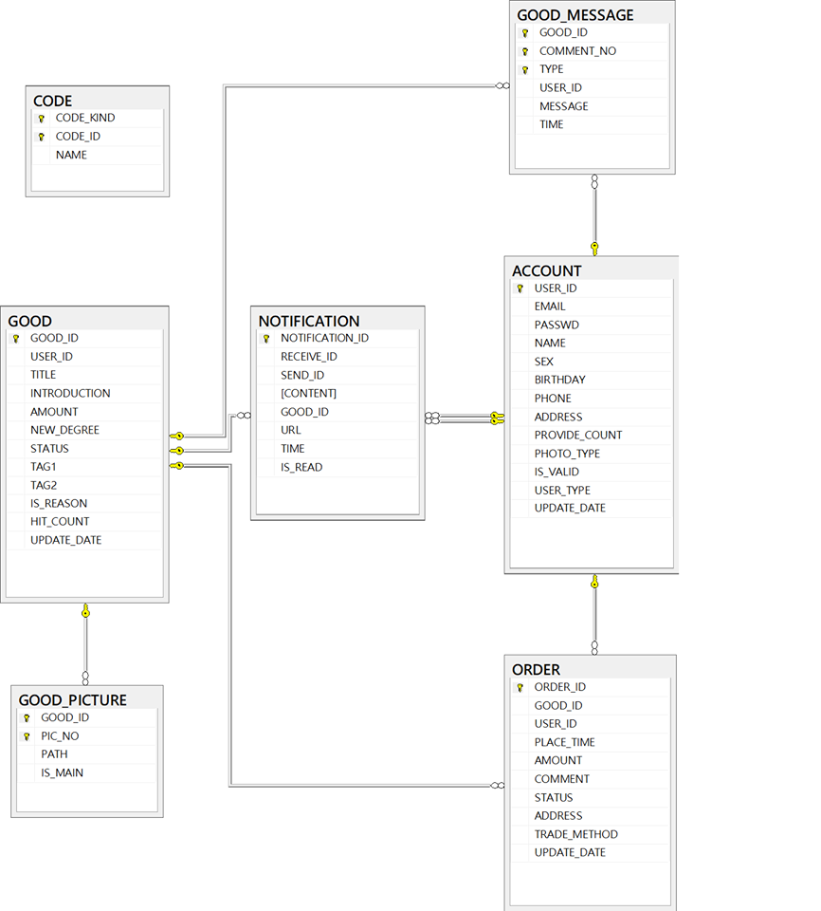
Schema

Slide 17
4
Persona

Slide 18
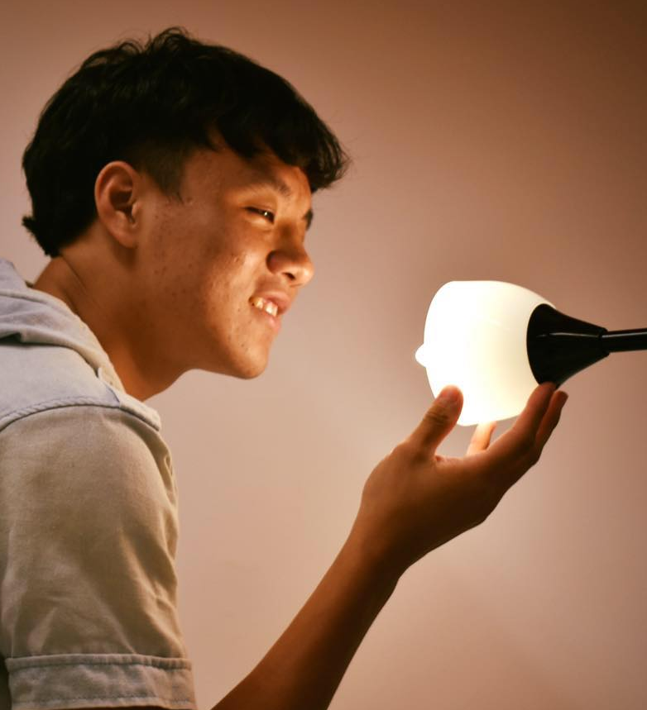
目標對象
職業:學生
年齡:22
性別:男
興趣:看電影、運動
Lucy是一位彰化人，在超商打打零工，有些東西不常使用就不會花錢去購買。

Slide 19



情境說明
Lucy生性節儉，常常捨不得花錢買一些生活周遭的用品，因為有些東西使用頻率並沒有很高，但是在突然需要的時候又很困擾
使用率低、不易購買

Slide 20
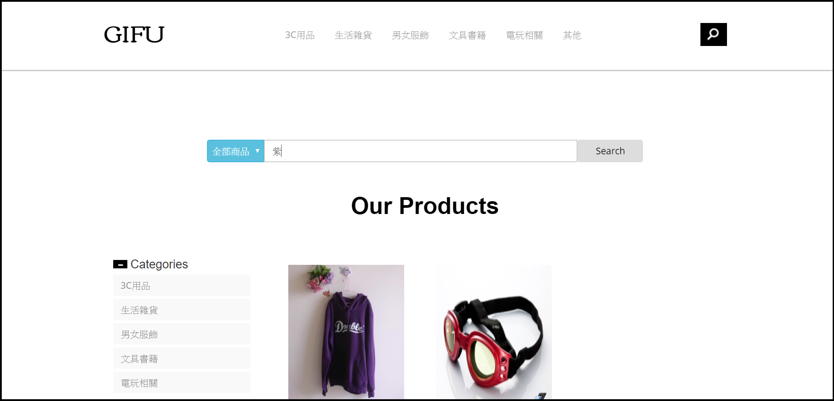
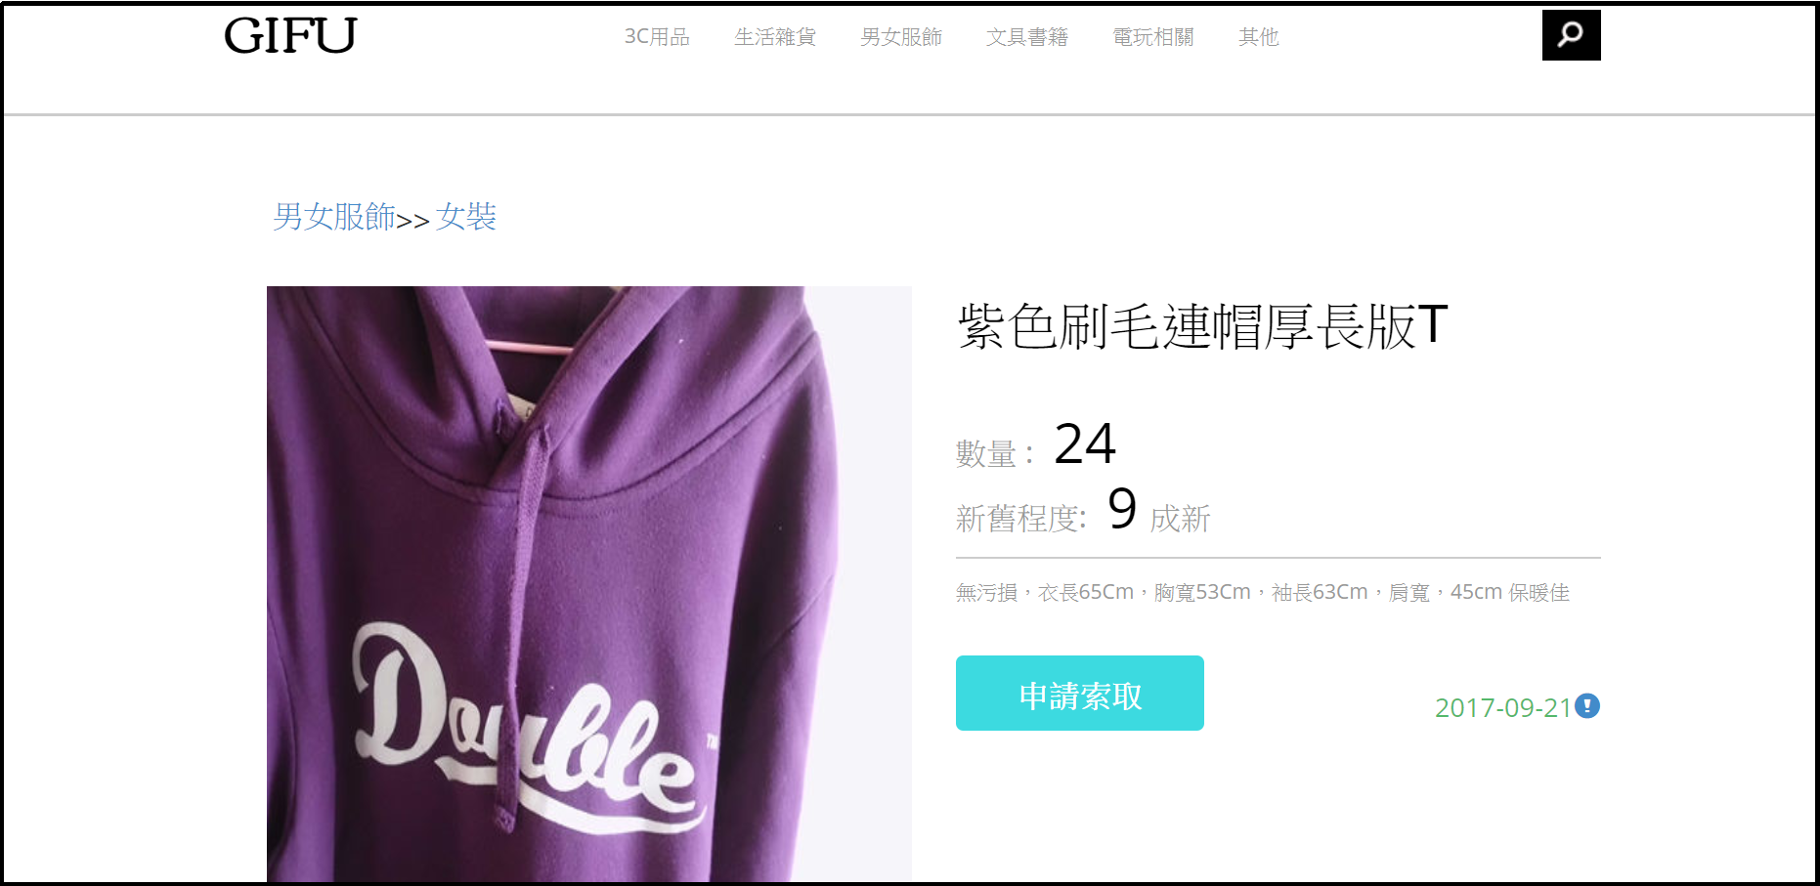
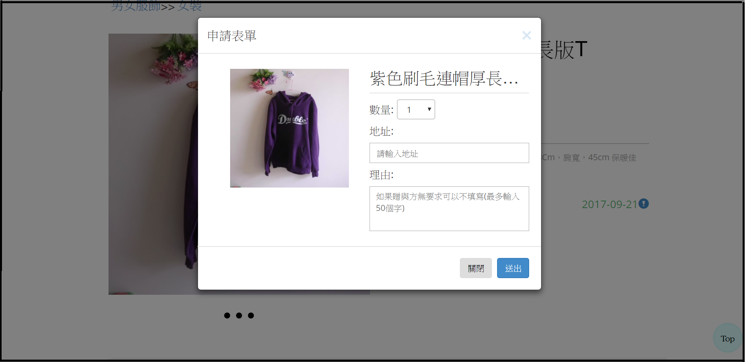
搜尋物品
物品詳細
物品詳細
申請表單
申請表單

Slide 21
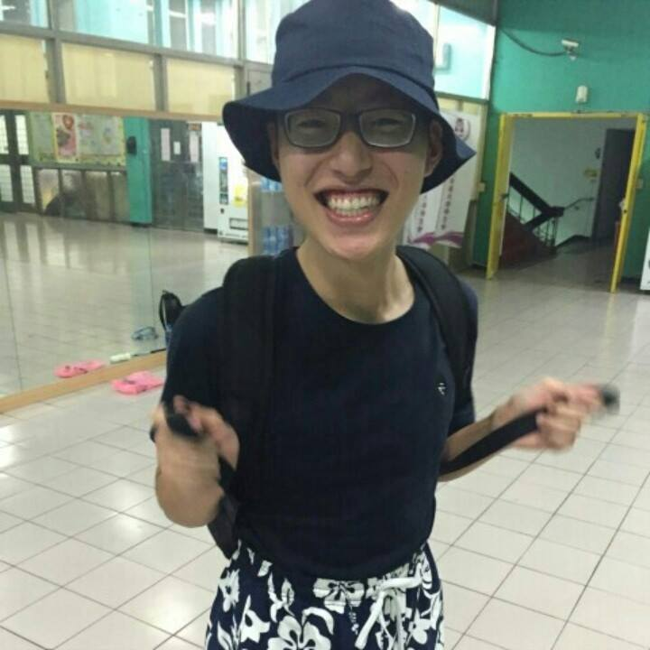
目標對象
職業:學生
年齡:22
性別:男
興趣: 打電玩、上網
晉名是一位來台北讀書的學生，因為換宿搬家而多出一些雜物，不想帶走

Slide 22



情境說明
搬家的時候，會有一些東西覺得很麻煩不想帶走，丟掉又浪費，像是之前寄東西回家用的膠帶
雜物太多

Slide 23
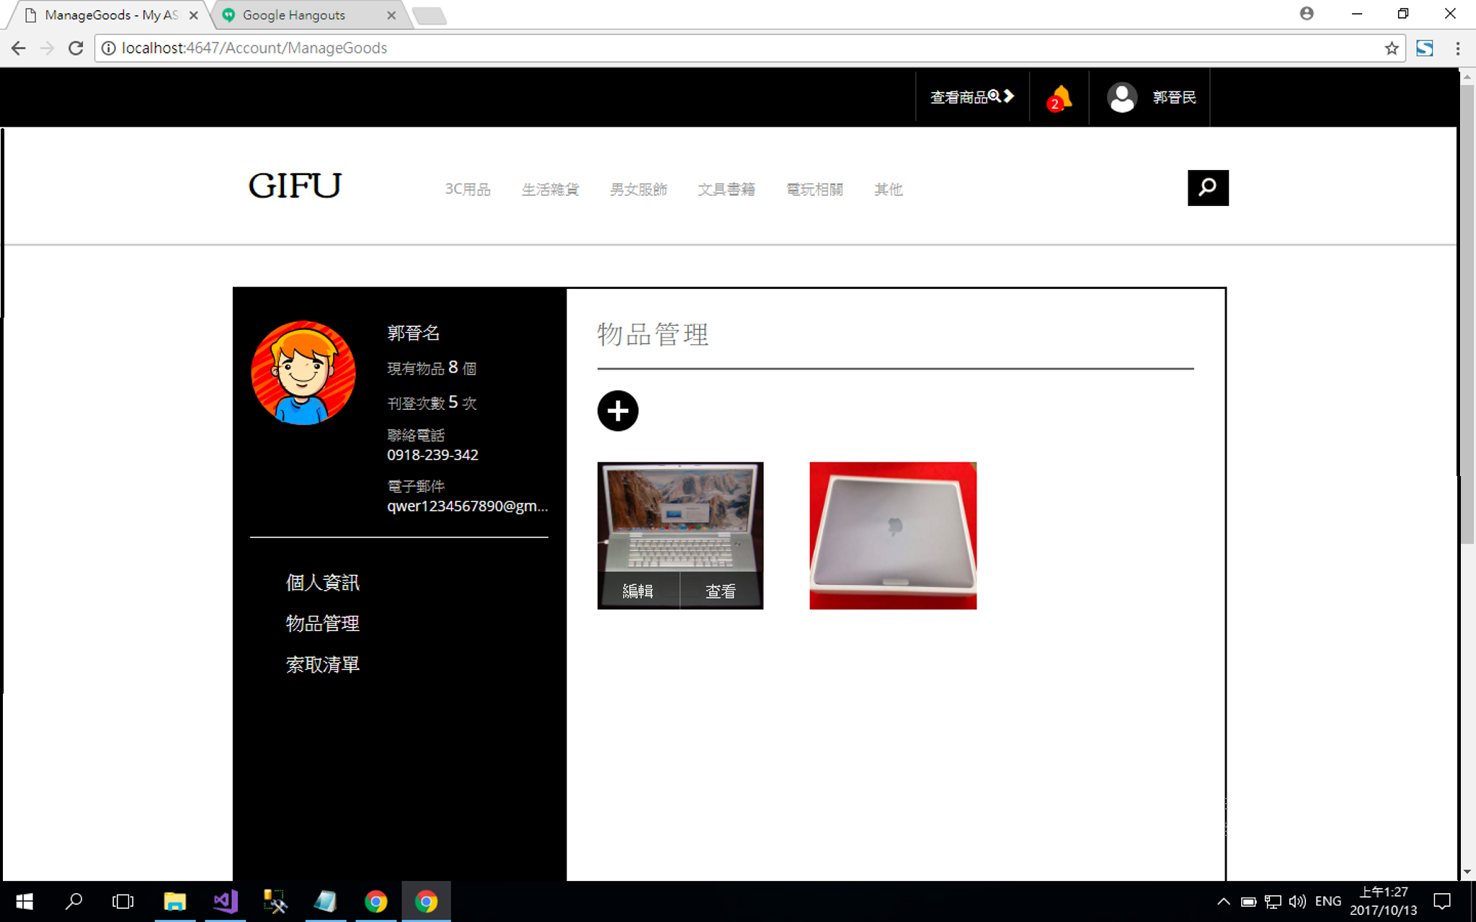
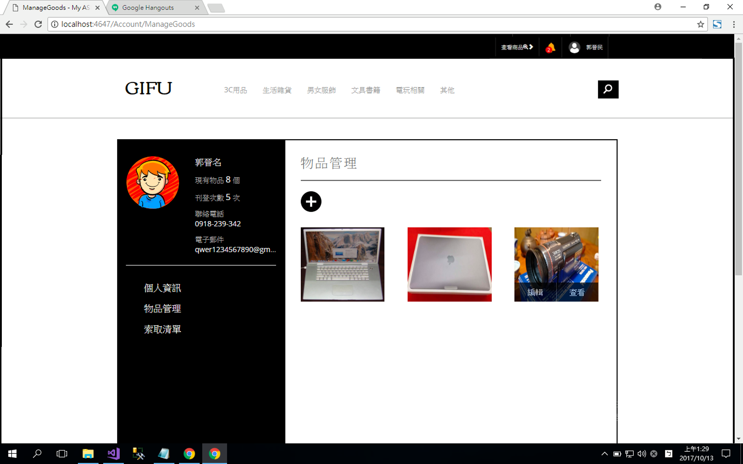
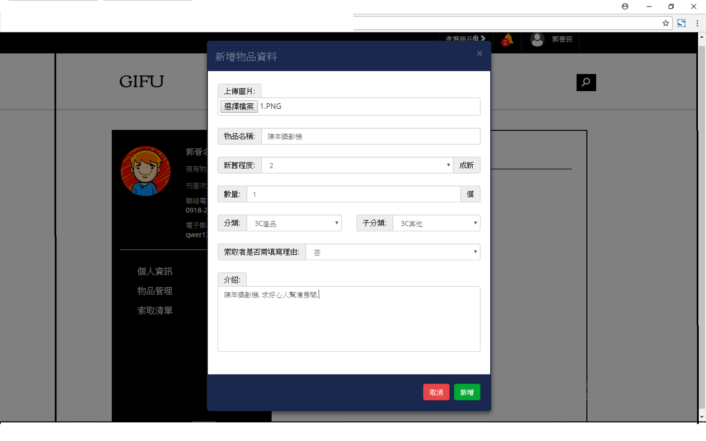
管理頁面
刊登物品
刊登成功

Slide 24
5
未來展望

Slide 25



未來展望
客服系統
APP
物資捐贈

Slide 26
THANK YOU!

